Slide 1
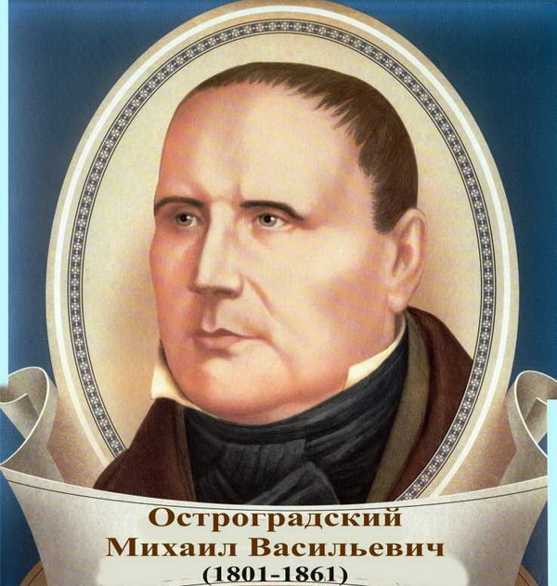
Много из математики не остается в памяти, но когда поймешь ее, тогда легко при случае вспомнить забытое»
М.В.Остроградский

Slide 2
Урок обобщения
по теме:
«Решение тригонометрических уравнений»

Slide 3
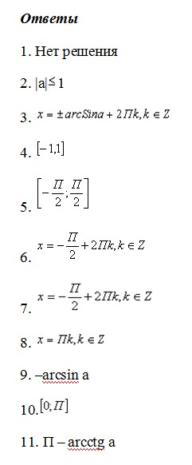
Вопросы
1.Каково будет решение sin x=a, |a| ≤1?
2.При каком а уравнение sin x=a имеет решение?
3.Какой формулой выражается это решение?
4.В каком промежутке находится arcsin a?
5.В каком промежутке находится значение а?
6.Каким будет решение уравнения sin x=1?
7.Каким будет решение уравнения sin x=-1?
8.Каким будет решение уравнения sinx=0?
9.Чему равно arсsin(-a)?
10.В каком промежутке находится arcctg a?
11.Чему равно arcctg(-a)?

Slide 4
Самостоятельная работа
Вопросы
1.Каково будет решение cos x=a, |a|≤1?
2.При каком а уравнение cos x=a имеет решение?
3.Какой формулой выражается это решение?
4.В каком промежутке находится arccos a?
5.В каком промежутке находится значение а?
6.Каким будет решение уравнения cos x=1?
7.Каким будет решение уравнения cos x=-1?
8.Каким будет решение уравнения cos x=0?
9.Чему равно arсcos (-a)?
10.В каком промежутке находится arctg a?
11.Чему равно arctg(-a)?
После выполнения поменяйтесь работами и сверьтесь с ответами из следующего слайда, после чего поставьте общее количество баллов (1 правильный ответ = 1 балл)

Slide 5
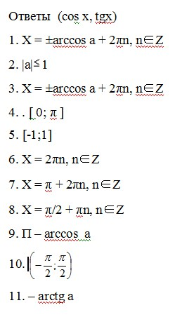
Общее количество баллов переведите в оценки.
10-11 баллов – 5
8-9 баллов – 4
5-7 баллов – 3

Slide 6
Алгоритм решения тригонометрических уравнений.
1) Привести уравнение к квадратному, относительно тригонометрических функций, применяя тригонометрические тождества.
2)Ввести новую переменную.
3)Записать данное уравнение, используя эту переменную.
4)Найти корни полученного квадратного уравнения.
5)Перейти от новой переменной к первоначальной.
6)Решить простейшие тригонометрические уравнения.
7)Записать ответ.

Slide 7
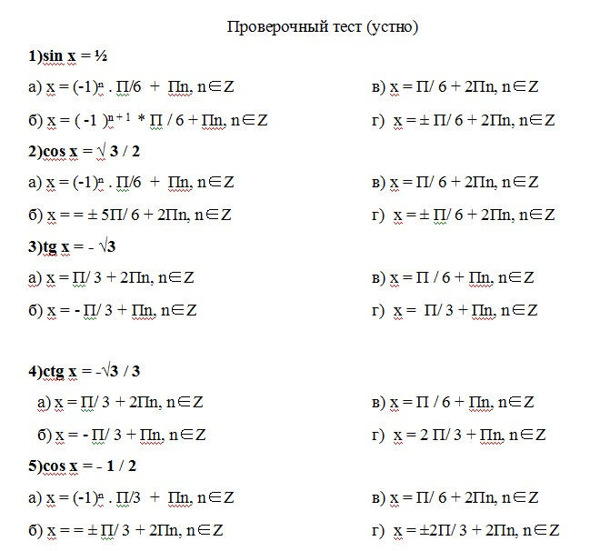

Slide 8


Следите глазами за снежинкой
Зарядка для глаз

Slide 9

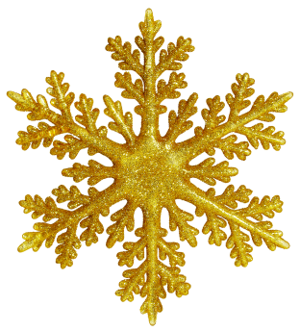

Slide 10

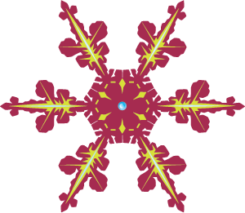

Slide 11

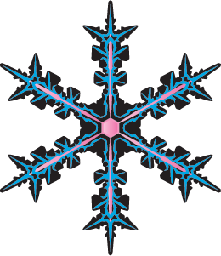

Slide 12


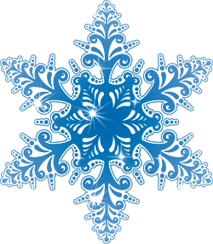
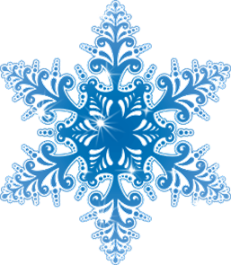

Slide 13

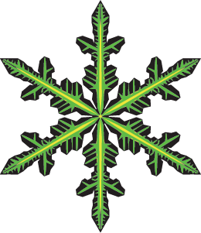
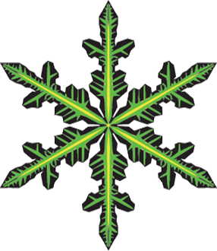

Slide 14


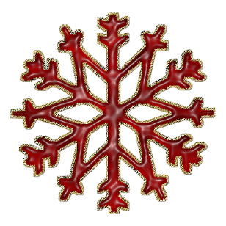
Берегите зрение!
Будьте здоровы!

Slide 15

Что такое тригонометрия???
Тригонометрия (от греч. trigonon – треугольник, metro – метрия) – микрораздел математики , в котором изучаются зависимости между величинами углов и длинами сторон треугольников, а также алгебраические тождества тригонометрических функций.

Slide 16
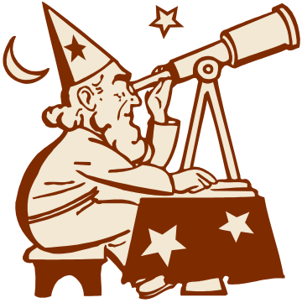
История тригонометрии
Истоки тригонометрии берут начало в древнем Египте, Вавилонии и долине Инда более 3000 лет назад.
Слово тригонометрия впервые встречается в 1505 году в заглавии книги немецкого математика Питискуса.
Тригонометрия – слово греческое и в буквальном переводе означает измерение треугольников.
Впервые способы решения треугольников, основанные на зависимостях между сторонами и углами треугольника, были найдены древнегреческими астрономами Гиппархом и Птолемеем.

Slide 17
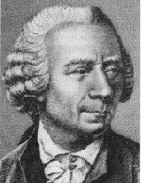
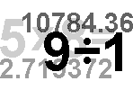
Основоположник аналитической
теории
тригонометрических функций.
Леонард Эйлер
Во «Введении в анализ бесконечных» (1748 г)
трактует синус, косинус и т.д. не как
тригонометрические линии, обязательно
связанные с окружностью, а как
тригонометрические функции, которые он
рассматривал как отношения сторон
прямоугольного треугольника, как числовые
величины.
Исключил из своих формул
R – целый синус, принимая
R = 1, и упростил таким
образом записи и вычисления.
Разрабатывает учение
о тригонометрических функциях
любого аргумента.

Slide 18
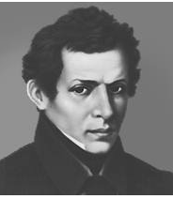
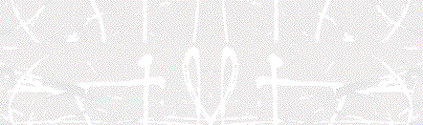
В XIX веке продолжил
развитие теории
тригонометрических
функций.
Н.И.Лобачевский
« Геометрические рассмотрения ,- пишет Лобачевский,- необходимы до тех пор в начале тригонометрии, покуда они не послужат к открытию отличительного свойства тригонометрических функций… Отсюда делается тригонометрия совершенно независимой от геометрии и имеет все достоинства анализа».

Slide 19
Устный разбор решения уравнений

Slide 20
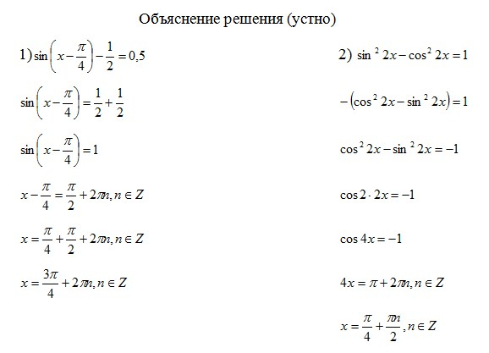

Slide 21
В двух кошельках лежат две монеты (т.е. внутри первого кошелька – одна монета и внутри второго кошелька – одна монета), причем в одном кошельке монет вдвое больше, чем в другом.
Как такое может быть?
Логическая задача.

Slide 22
Методом приведения к квадратному уравнению методом разложения на множители решение однородных уравнений первой степени решение однородных уравнений второй степени
Повторение способов решения уравнений

Slide 23
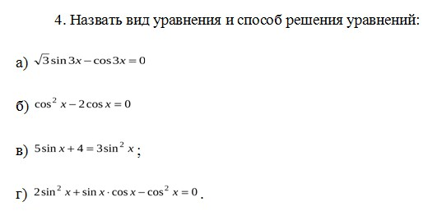

Slide 24
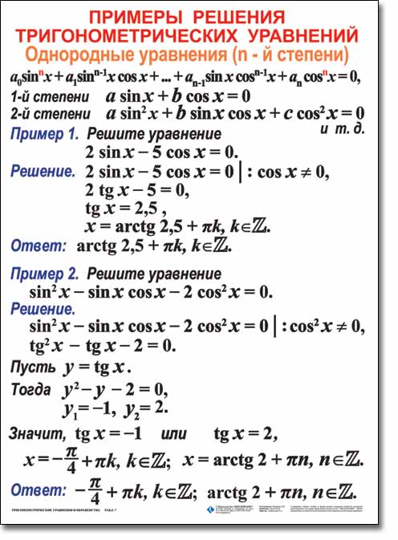
Карточка- инструкция

Slide 25
Зачем нужна
тригонометрия?

Slide 26
Основополагающий вопрос:
Почему знания тригонометрии необходимы для современного человека?

Slide 27
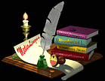
Где применяется тригонометрия
Тригонометрические вычисления применяются практически во всех сферах жизнедеятельности людей. Следует отметить применение в таких областях как: физика, природа, биология, музыка, медицина и многие другие.

Slide 28
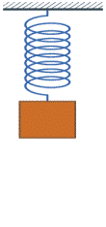

Тригонометрия в физике
В окружающем нас мире приходится сталкиваться с периодическими процессами, которые повторяются через одинаковые промежутки времени. Эти процессы называются колебательными. Колебательные явления различной физической природы подчиняются общим закономерностям и описываются одинаковыми уравнениями. Существуют разные виды колебательных явлений, например:
Гармонические колебания
Механические колебания

Slide 29
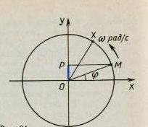
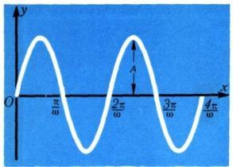
Гармонические колебания
Гармоническое колебание — явление периодического изменения какой-либо величины, при котором зависимость от аргумента имеет характер функции синуса или косинуса. Например, гармонически колеблется величина, изменяющаяся во времени следующим образом:
или
Где х — значение изменяющейся величины, t — время, А — амплитуда колебаний, ω — циклическая частота колебаний, — полная фаза колебаний, r — начальная фаза колебаний.
Обобщенное гармоническое колебание в дифференциальном виде x’’ + ω²x = 0.

Slide 30
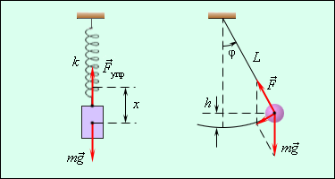
Механические колебания
Механическими колебаниями называют движения тел, повторяющиеся точно через одинаковые промежутки времени. Графическое изображение этой функции дает наглядное представление о протекании колебательного процесса во времени.
Примерами простых механических колебательных систем могут служить груз на пружине или математический маятник.

Slide 31

Тригонометрия в природе
«Почему мы иногда видим то, чего нет на самом деле?». Для исследования были предложены следующие вопросы: «Как возникает радуга?», «Что такое оптические иллюзии?» ,«Как тригонометрия может помочь найти ответы на эти вопросы?».

Slide 32
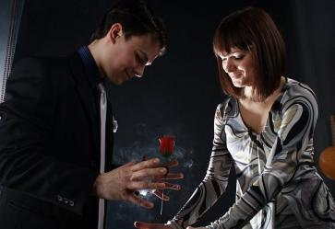
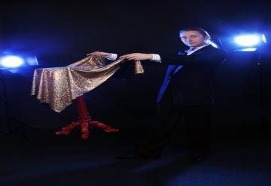
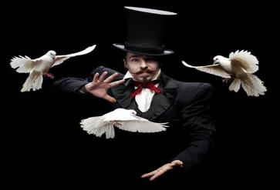
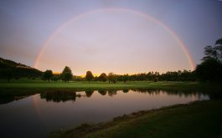
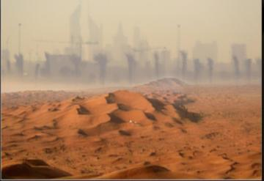
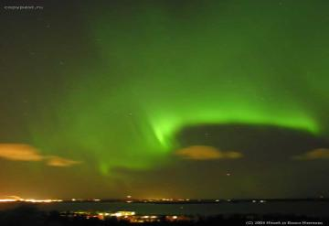
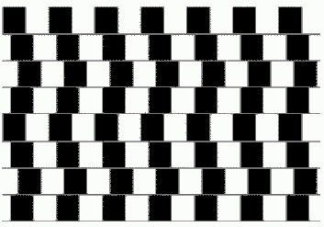
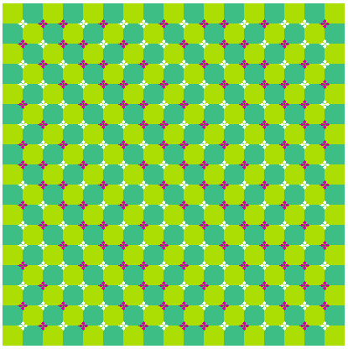
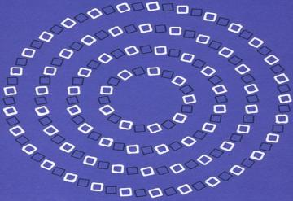
Оптические иллюзии
искусственные
естественные
смешанные

Slide 33
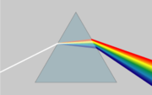
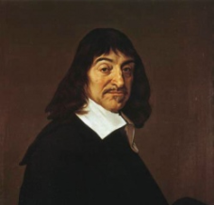
Теория радуги
Радуга возникает из-за того, что солнечный свет испытывает преломление в капельках воды, взвешенных в воздухе по закону преломления:
Впервые теория радуги была дана в 1637 году Рене Декартом. Он объяснил радугу, как явление, связанное с отражением и преломлением света в дождевых каплях.
sin α / sin β = n₁ / n₂
где n₁=1, n₂≈1,33 – соответственно показатели преломления воздуха и воды, α – угол падения, а β – угол преломления света.

Slide 34
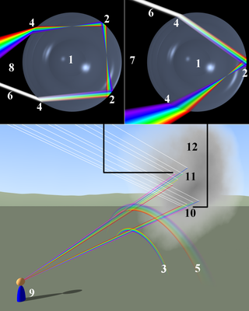
Схема образования радуги
Сферическая капля
Внутреннее отражение
Первичная радуга
Преломление
Вторичная радуга
Входящий луч света
Ход лучей при формировании первичной радуги
Ход лучей при формировании вторичной радуги
Наблюдатель
10-12. Область формирования радуги.

Slide 35
Тригонометрия в живой природе
Американские ученые утверждают, что мозг оценивает расстояние до объектов, измеряя угол между плоскостью земли и плоскостью зрения.
Также в биологии используется такое понятие как синус сонный, синус каротидный и венозный или пещеристый синус.

Slide 36
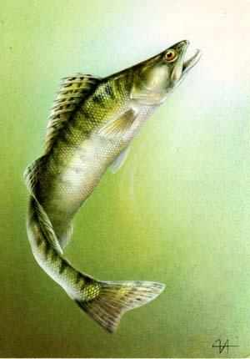
Связь движения рыб в воде с тригонометрическими функциями
Движение рыб в воде происходит по закону синуса или косинуса, если зафиксиров точку на хвосте, а потом рассмотреть траекторию движения.

Slide 37
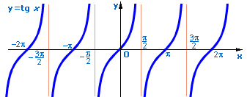
При плавании тело рыбы принимает форму кривой, которая напоминает график функции y=tgx.

Slide 38
Тригонометрия в биологии
Какие биологические процессы связаны с тригонометрией?
Тригонометрия играет важную роль в медицине. С ее помощью иранские ученые открыли формулу сердца - комплексное алгебраически-тригонометрическое равенство, состоящее из 8 выражений, 32 коэффициентов и 33 основных параметров, включая несколько дополнительных для расчетов в случаях аритмии.
Биологические ритмы, биоритмы связаны с тригонометрией.

Slide 39
Связь биоритмов с тригонометрией
Модель биоритмов можно построить с помощью графиков тригонометрических функций.
Для этого необходимо ввести дату рождения человека ( день, месяц, год ) и длительность прогноза.

Slide 40
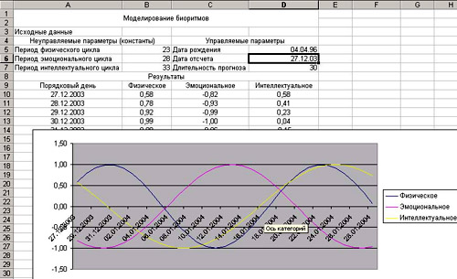
Модель биоритмов

Slide 41
Заключение
Тригонометрия прошла длинный путь развития. И теперь, мы можем с уверенностью сказать, что тригонометрия не зависит от других наук, а другие науки зависят от тригонометрии.

Slide 42
Оценка за самостоятельную работУ
ОЦЕНКА ЗА УСТНЫЕ ОТВЕТЫ
ОЦЕНКА ЗА ДОМАШНЕЕ ЗАДАНИЕ
Домашнее задание:
Составить кроссворд по теме «Тригонометрия»
Подведение итогов урока

